Slide 1
«Микробиологические удобрения: альтернативный источник азота и других элементов питания»
ООО «ПлантаПлюс»
Региональный представитель
Виталий Богданов

Slide 2
Влияние на растение | Может накапливаться в растениях в больших количествах. | Токсичное влияние при избытке. Подкисляющий эффект

Slide 3
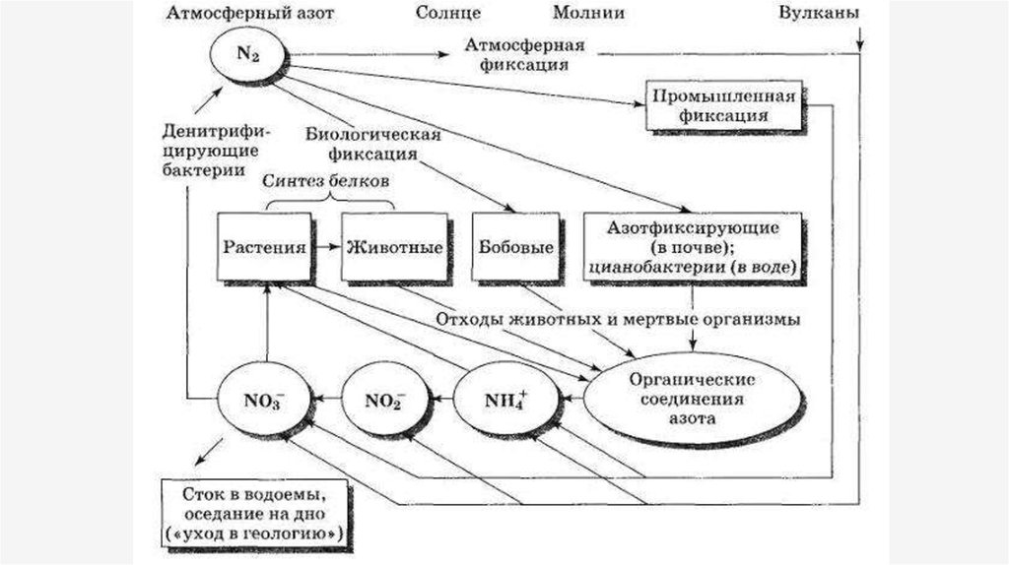

Slide 4
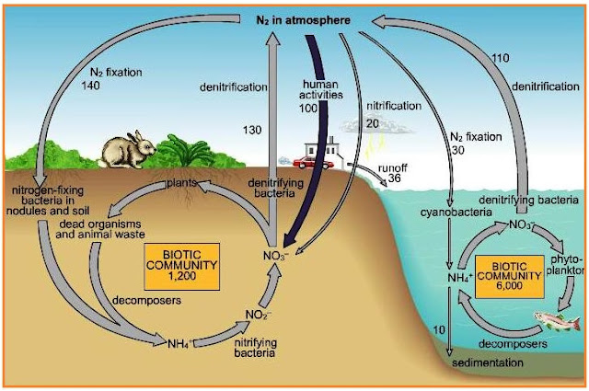

Slide 5
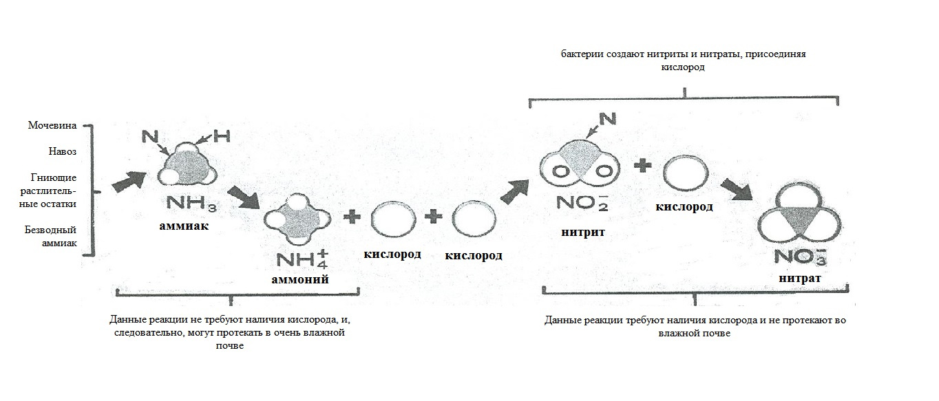

Slide 6
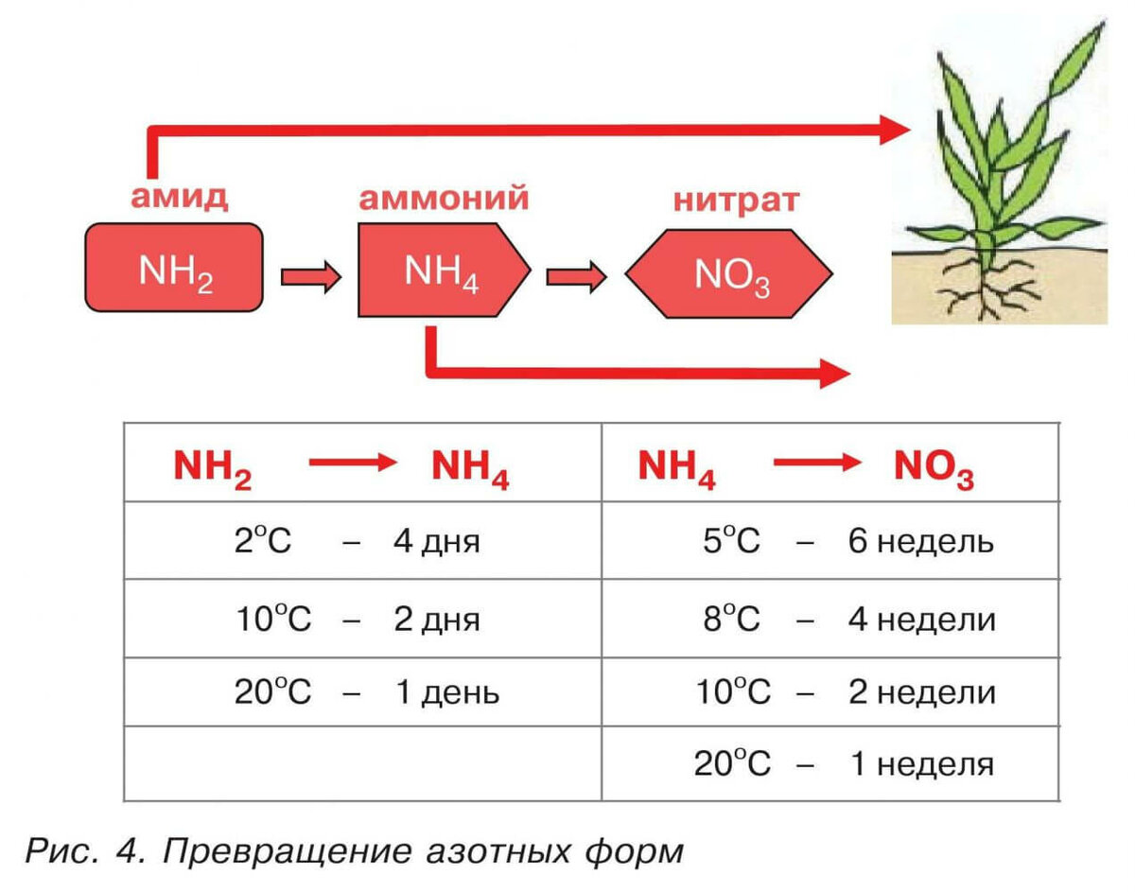

Slide 7
Глава 2. Теория.
Азотфиксирующие бактерии
Симбиотические (симбиоз) | Ассоциативные
Клубеньковые бактерии (Для каждого вида бобовых растений используются специфические только для них и наиболее эффективные штаммы клубеньковых бактерий: Соя – Bradyrhizobium japonicum; Нут – Mesorhizobium ciceri; Горох, чечевица, вика, кормовые бобы, чина – Rhizobium leguminosarum bv. viciae; Люцерна, донник – Sinorhizobium meliloti; Эспарцет – Bradyrhizobium sp. (Onobrychis). | Azotobacter
Инокуляция семян | Инокуляция семян, а также внекорневые обработки
Нитрагин Соя, Нитрагин Горох | БиоВайс спринт, БиоВайс всходы
Выработка азота до 400 кг/Га в д.в. за период вегетации | Выработка азота до 60 кг/Га в д.в. за 2 внекорневые обработки
В сравнении с минеральным удобрением (аммиачная селитра) экономия составит более 1 т/га в физическом весе | В сравнении с минеральным удобрением (аммиачная селитра) экономия составит более 170 кг/га в физическом весе.

Slide 8
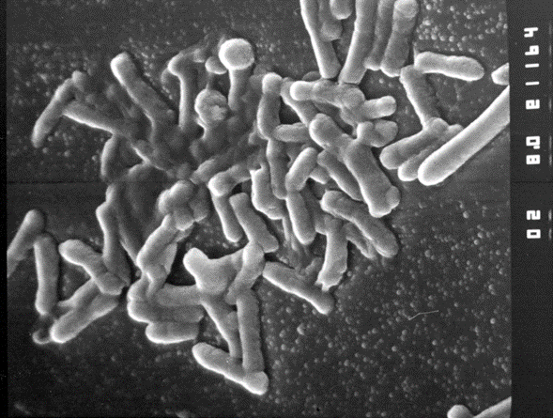
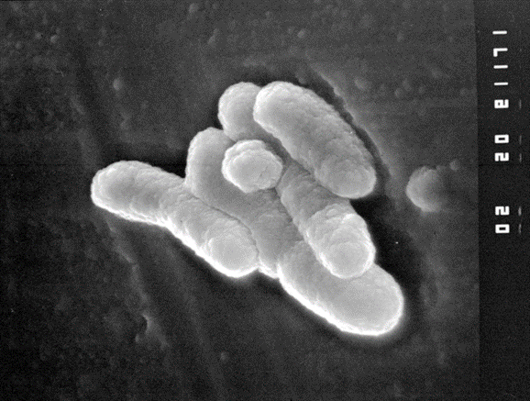
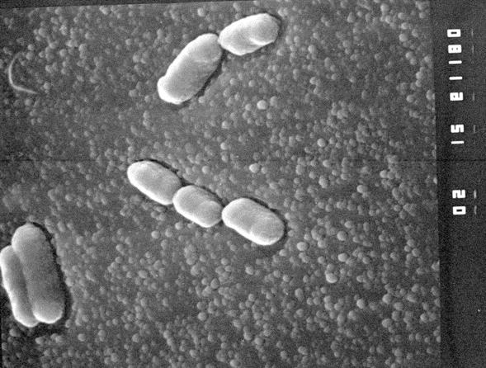
БиоВайс
1. «Azotobacter chroococcum» (хроококкум) ВКМ В-2272 Д (Az d 10) – ассоциативный азотфиксатор. В сухом препарате в виде устойчивых цистоподобных форм
2. Bacillus megaterium var. phosphaticum ВКМ В-2357 Д (Pl-04) – фосфатмобилизатор. В сухом препарате в виде спор
3. Bacillus mucilaginosus var. siliceous ВКМ В-1574 – кремниймобилизатор. В сухом препарате в виде спор

Slide 9
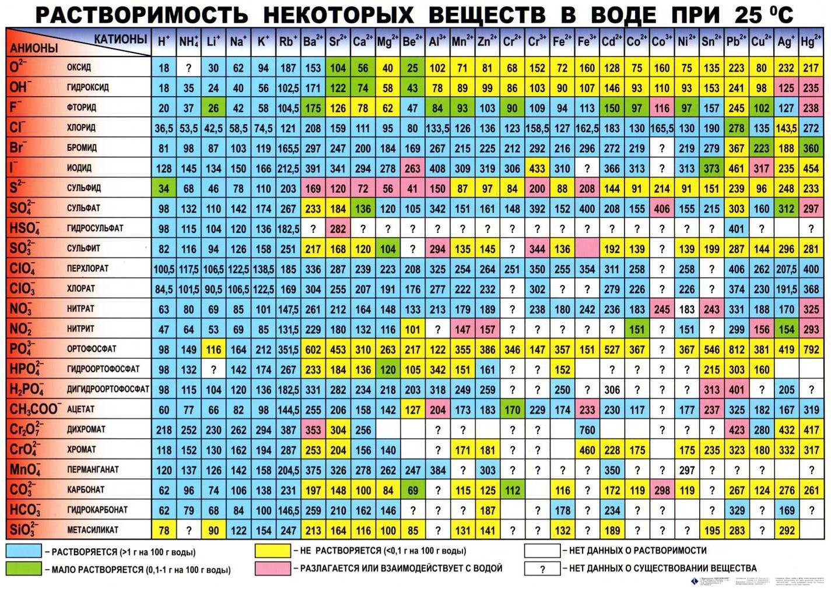

Slide 10
Алтайский край: | Калманский район | КХ «Березовая роща»
Площадь учетной деляны, га | 121
Культура | Пшеница яровая
Сорт | Ликамеро
Репродукция семян | 2
Предшественник | Соя
Внесение минеральных удобрений, кг/га | С посевом Нитроаммофоска(15+15+15+S) – 60 кг/Га
Подготовка семян | БИОВАЙС спринт + ТурМакс семена
Обработка по всходам 1 | Гербицид (ш), КАРБАМИД 8% + СУЛЬФАТ МАГНИЯ 2КГ/ГА + БИОВАЙС всходы + ТурМакс всходы универсальный
в фазу: начало кущения
Обработка по всходам 2 | Гербицид (з), КАРБАМИД 8% + СУЛЬФАТ МАГНИЯ 2КГ/ГА + БИОВАЙС всходы + ТурМакс всходы универсальный
в фазу: конец кущения
Обработка по всходам 3 | Инсектицид, КАРБАМИД 4% + СУЛЬФАТ МАГНИЯ 2КГ/ГА + БИОВАЙС всходы + ТурМакс всходы универсальный
в фазу: выход колоса
Урожайность, ц/га | 38
Клейковина, % | 27
Натура, гр | 840
Норма высева семян, шт./га | 1 700 000
Кол-во растений, шт./м2 в фазу начало всходов | 150
Кол-во продуктивных стеблей, шт/м2 | 370-450

Slide 11
Целинный район, с. Марушка | ООО Гея | Селекционно-семеноводческое хозяйство
Культура | пшеница
Сорт | Канюк
Норма высева семян, шт/га | 3 500 000
Срок сева | 29 апреля
Предшественник | соя
Внесение минеральных удобрений, кг/га | Диамофоска 100 кг; КАС 80 л
Подготовка семян | БиоВайс Спринт 0,25; ТурМакс семена 0,25; Табу 0,5; ИншурПерформ 0,6; Сиситива 0,6
Обработка по всходам 1 | Пульсар 0,6; Пивот 0,5
Обработка по всходам 2 | Бомба 17 гр; Балерина 0,3; БиоВайс всходы 0,25; ТурМакс всходы 0,5; Карбамид 5%
в фазу середина кущения (25)
Обработка по всходам 3 | КАС 80 л крупнокапельно
1 междоузлие (31)
Обработка по всходам 4 | КАС 80 л опусками
Начало флаг-листа (37)
Обработка по всходам 5 | Абакусультра 1,3; Борей 0,1; Турмакс всходы 0,5; карбамид 5%
Середина колошения (55)
Урожайность, ц/га | 59,6
Клейковина | 26
Срок уборки | 17 августа

Slide 12
Спасибо за внимание!
Прошу задавать вопросы
ООО «ПлантаПлюс»
Региональный представитель в г. Бийск
Виталий Богданов +7 (962) 794 16 88 vs.bogdanov@planta-plus.ru
Региональный представитель в г. Новосибирск
Евгений Кащеев +7 (905) 939 70 45 el.kashcheev@planta-plus.ru

